Slide 2
- AWS IAM Identity Center（旧SSO）をTerraformでコード化し、エンタープライズ基準のID・アクセス管理を実現する
- ロールごとの最小権限設計、ユーザー・グループ管理、権限ライフサイクル（入社・異動・退職）自動化の実践
- トラブルや落とし穴も含めた実務的な知見の蓄積

Slide 3
## 登場するAWSの主な機能・リソース
- AWS Organizations（組織管理・マルチアカウント統制）
- AWS IAM Identity Center（旧SSO）
- ユーザー（Identity Center Directory内のID）
- グループ（ユーザーをまとめる単位）
- Permission Set（AWSリソースへの権限テンプレート）
- Account Assignment（ユーザー/グループとPermission Setの割り当て）
- AWSアカウント（リソース実体が存在する単位）
- Terraform（AWSリソースのIaC自動化ツール）

Slide 4
## 各機能・リソースの関係性
- Organizations：マルチアカウント環境の統制基盤。Identity Centerやアカウントの親となる。
- IAM Identity Center：ユーザー・グループ・Permission Setを管理し、AWSアカウントへのアクセス権限を一元管理。
- Permission Set：AWSリソースへのアクセス権限（ロール）をテンプレート化し、ユーザーやグループに割り当てる。
- Account Assignment：ユーザー/グループとPermission Setを、特定のAWSアカウントに紐付ける。
- Terraform：これらのリソースをコードで一元管理・自動化するためのツール。

Slide 5
## 今回何が出来なかったのか
- AWS Organizationsの管理権限がなかったため、
- SSO（IAM Identity Center）のPermission SetやAccount AssignmentをTerraformで自動化できなかった
- SSOユーザー・グループの作成はできたが、権限割り当てができず、SSOログインしても何も操作できなかった
- 本来やりたかった「エンタープライズ基準のSSO権限管理の自動化」は未達成
- ただし、ユーザー・グループ管理や運用台帳の整備、将来の自動化設計準備は進めることができた

Slide 6
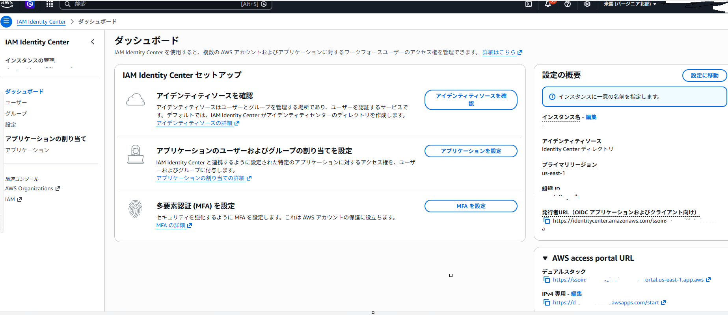
ここのアドレスからログイン出来るけど何もできない

